Slide 1
Alogenoalcani

Slide 2
Alogenoalcani
Sono composti contenenti un atomo di alogeno legato covalentemente ad un atomo di carbonio ibridato sp³
Hanno formula generale R-X (alogenuro alchilico)
Sono importanti perché spesso utilizzati quali substrati di partenza per la sintesi di alcoli, eteri, ammine ed alcheni.
Le principali reazioni di questi composti sono reazioni di:
  sostituzione nucleofila
  β-eliminazione

Slide 3
Alogenoalcani o alogenuri alchilici
1-Iodo-2,2-dimetilbutano
Iodoalcano o ioduro alchilico
primario
Bromocicloesano
Cicloesil bromuro
secondario
3-cloro-3-metilpentano
Cloruro alchilico
terziario

Slide 4
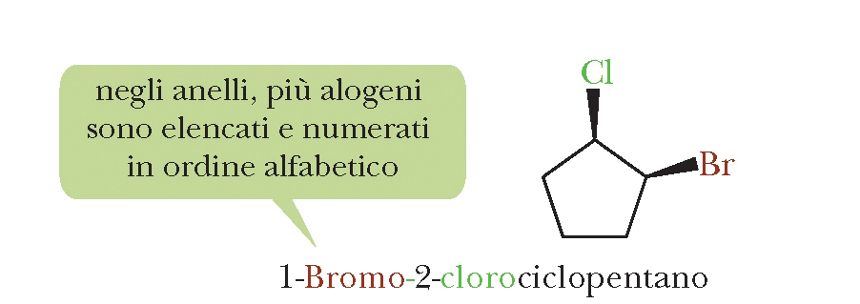
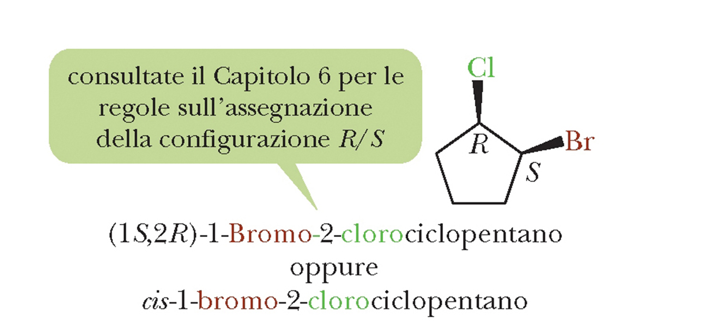

Slide 5
Alogenoalcani o alogenuri alchilici
CH₃Cl clorometano o metil cloruro (gas)
CH₂Cl₂ diclorometano o metilencloruro o cloruro di metilene
  Solvente clorurato più denso dell’acqua (1,33 g/mL)
CHCl₃ cloroformio (o triclorometano)
  Solvente clorurato più denso dell’acqua (1,49 g/mL)
CCl₄ tetracloruro di carbonio
  Solvente clorurato più denso dell’acqua (1,59 g/mL)

Slide 6
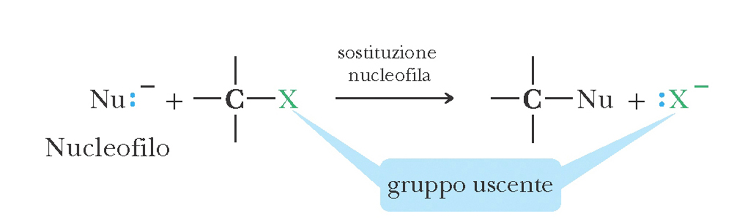
Polarità del legame C-X
Gli alogenuri alchilici reagiscono con i nucleofili: sostituzione nucleofila
Gli alogenuri alchilici reagiscono con le basi di Bronsted-Lowry: eliminazione
Notes:
Lezione 11, 26 ore

Slide 7
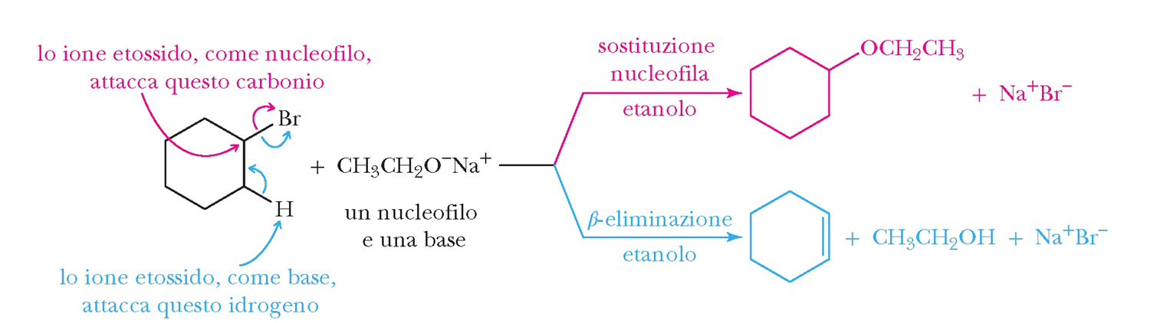

Slide 8
Meccanismi della sostituzione nucleofila
Contemporaneamente si rompe il legame C-X e si forma il legame C-Nu
  Meccanismo a uno stadio S_{N}2
Prima si rompe il legame C-X e poi si forma il legame C-Nu
  Meccanismo a due stadi S_{N}1

Slide 9
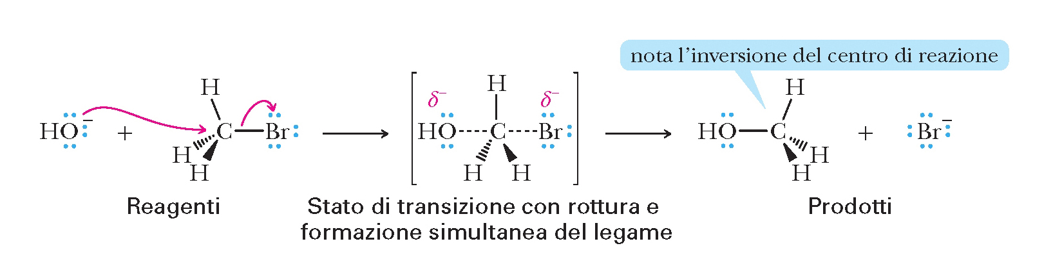
Meccanismo S_{N}2
La velocità della reazione dipende dalla concentrazione dell’alogenuro alchilico e da quella del nucleofilo
L’equazione è del secondo ordine (S_{N}2)

Slide 10
Stereochimica del meccanismo S_{N}2
Attacco del nucleofilo dalla parte opposta dell’alogenuro
  Inversione di configurazione
Nu⁻
Nu
Nu

Slide 11
Stereochimica del meccanismo S_{N}2
Attacco del nucleofilo dalla parte opposta dell’alogenuro
  Inversione di configurazione
HS⁻ ione idrogenosolfuro

Slide 12
Meccanismo S_{N}2: profilo energetico

Slide 13
Cinetica del meccanismo S_{N}1
Il primo passaggio cioè la rottura del legame C-X è il passaggio lento, la formazione del legame Nu-C è veloce
La velocità della reazione dipende solo dalla concentrazione dell’alogenuro alchilico
L’equazione è del primo ordine (S_{N}1)

Slide 14
Stereochimica del meccanismo S_{N}1
La perdita del gruppo uscente porta alla formazione di un carbocatione planare achirale
L’attacco del nucleofilo può avvenire da entrambe le parti con egual probabilità
Racemizzazione

Slide 15
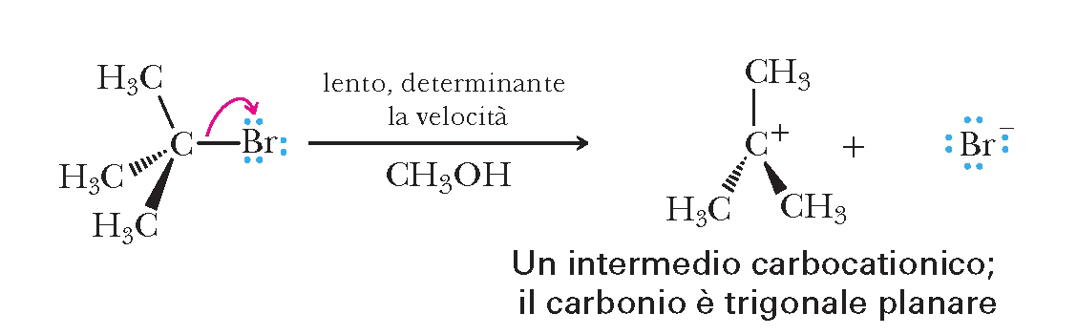
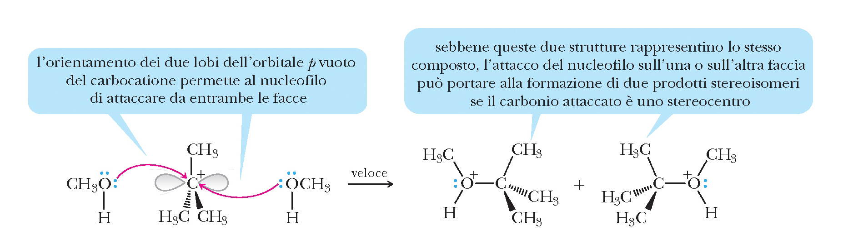
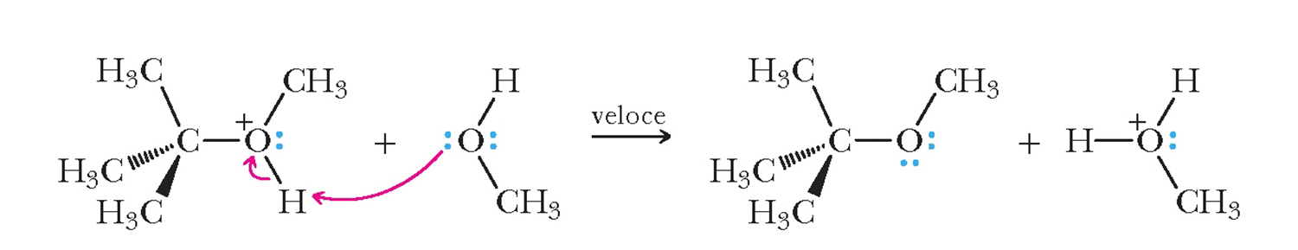
1)
2)
3)

Slide 16
Meccanismo S_{N}1: profilo energetico
Notes:
Fine 24h (12 lezioni, metà corso)

Slide 17
Fattori che influenzano il meccanismo:
1) struttura dell’alogenuro alchilico
L’aumentare del numero di gruppi R sul carbonio che porta il gruppo uscente rende l’attacco del nucleofilo più difficile e il meccanismo S_{N}2 è sfavorito
L’aumentare del numero di gruppi R sul carbonio che porta il gruppo uscente rende il corrispondente carbocatione più stabile e il meccanismo S_{N}1 viene favorito
Attacco ingombrato
Carbocatione più stabile

Slide 18
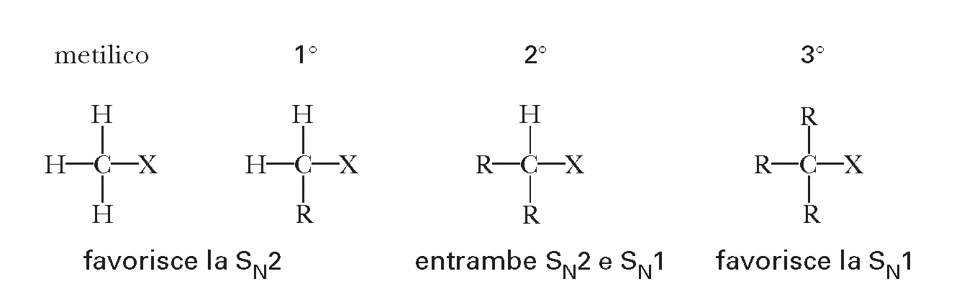
Fattori che influenzano il meccanismo:
1) struttura dell’alogenuro alchilico

Slide 19
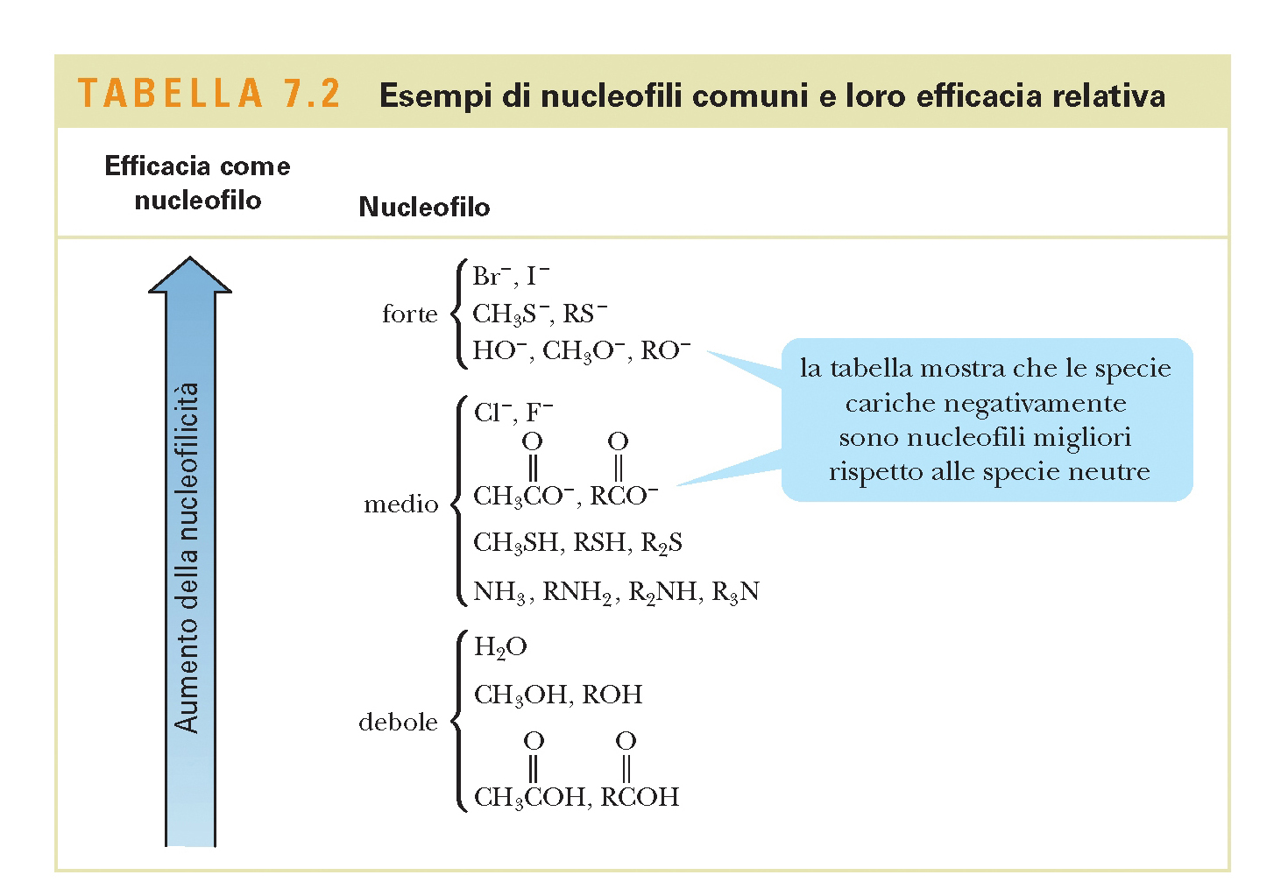
Fattori che influenzano il meccanismo:
2) struttura del nucleofilo
Più forte è il nucleofilo più è favorito il meccanismo S_{N}2
V = K[Nu][RX]
tiolati

Slide 20
Fattori che influenzano il meccanismo:
3) struttura del gruppo uscente (Leaving Group)
Buoni gruppi uscenti favoriscono entrambi i meccanismi
F⁻ è il peggior gruppo uscente tra gli alogeni e non dà reazioni di sostituzione

Slide 21
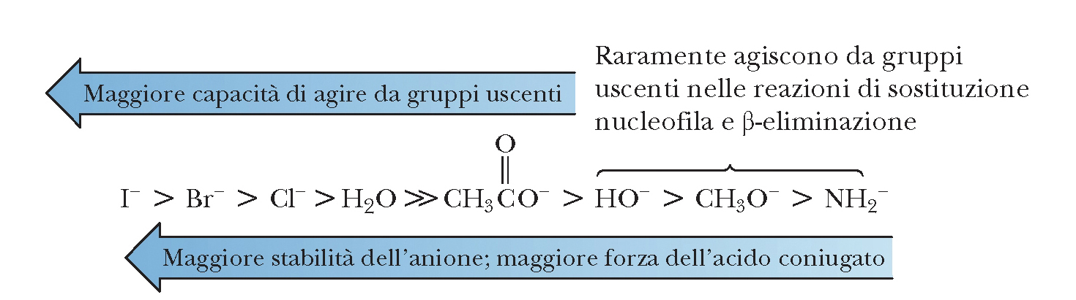
Fattori che influenzano il meccanismo:
3) struttura del gruppo uscente (Leaving Group)
Sono le basi coniugate di acidi deboli

Slide 22
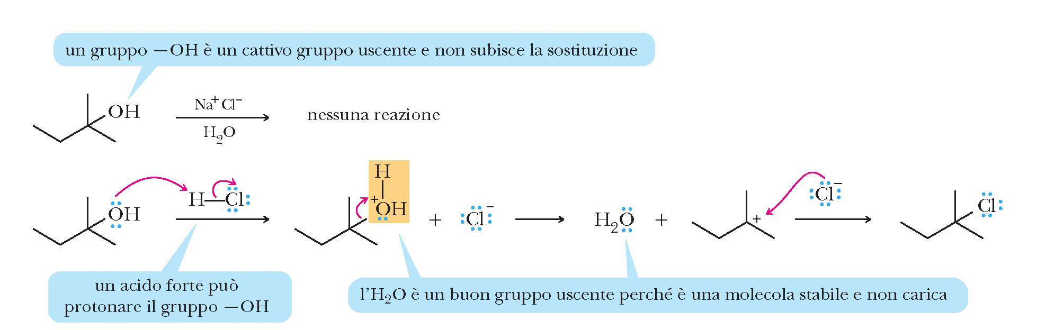
Fattori che influenzano il meccanismo:
3) struttura del gruppo uscente (Leaving Group)

Slide 23
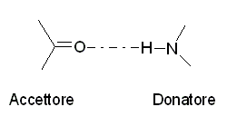
Fattori che influenzano il meccanismo:
4) solvente
I solventi organici si suddividono in solventi polari e apolari
I solventi apolari (esano, etere di petrolio ecc.) non vengono mai utilizzati nelle S_{N} perché difficilmente sciolgono i nucleofili
Si utilizzano solventi polari che si suddividono in
  Polari protici (accettori e donatori di legami idrogeno)
  Polari aprotici (solo accettori di legami idrogeno)

Slide 24
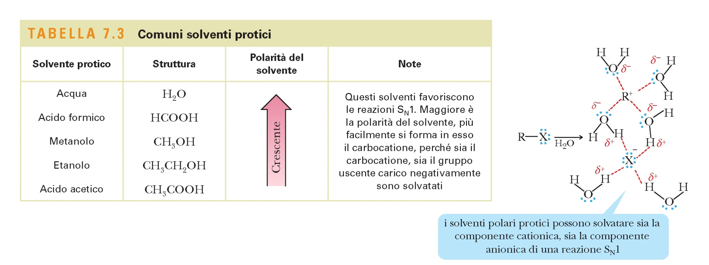
Fattori che influenzano il meccanismo:
4) solvente
Favorite le S_{N}1 vengono solvatati sia l’anione (gruppo uscente) che il carbocatione

Slide 25
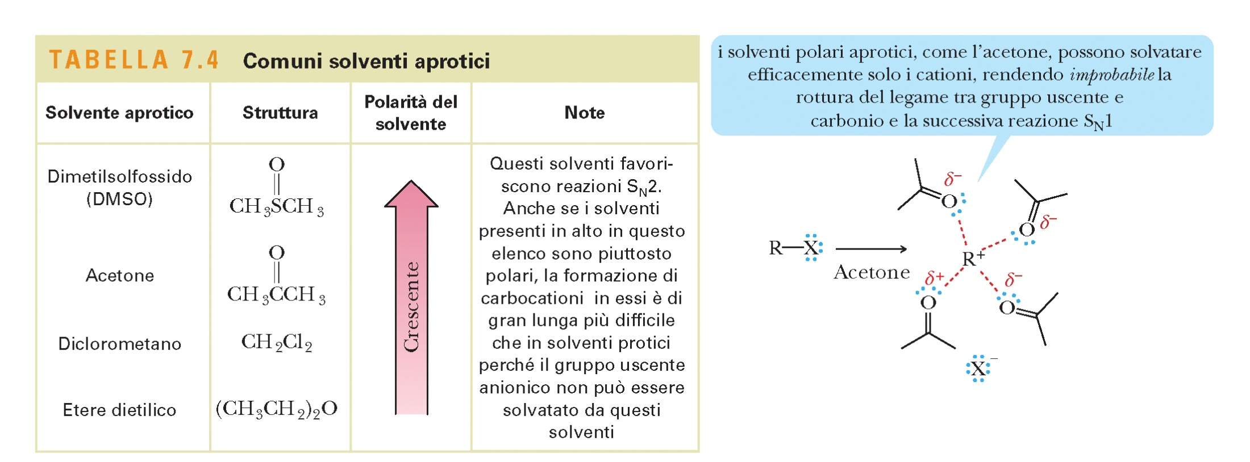
Fattori che influenzano il meccanismo:
4) solvente
Il nucleofilo negativo risulta poco solvatato e quindi più reattivo, favorite le S_{N}2

Slide 26
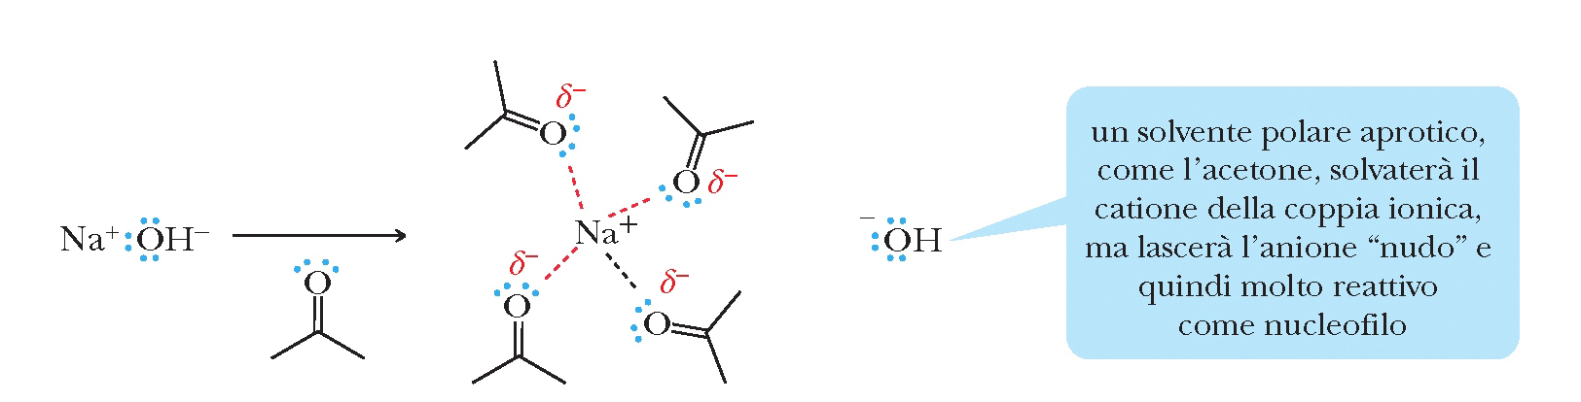
Fattori che influenzano il meccanismo:
4) solvente

Slide 27
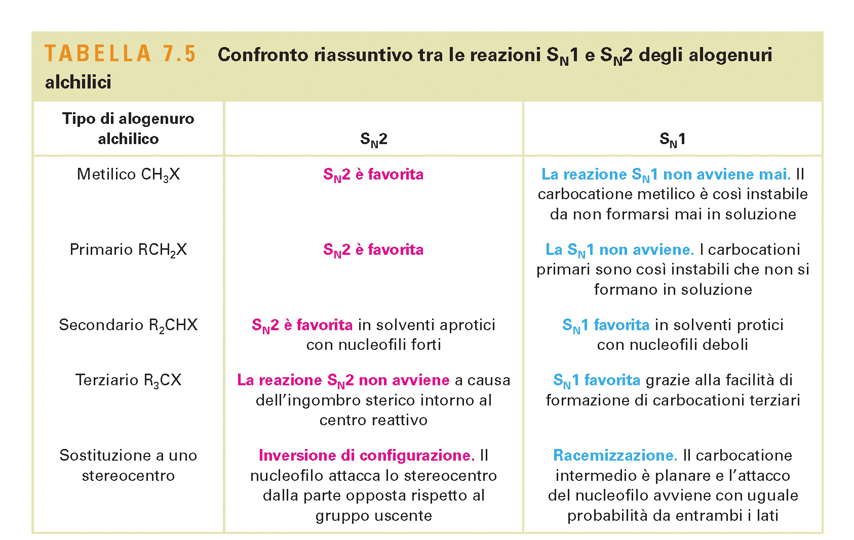

Slide 28
Reazione di β-eliminazione

Slide 29
Regola di Zaitsev (Saytzeff)
Si forma l’alchene più stabile, il più sostituito
Notes:
Fine 12 lezione, 28 ore 2022

Slide 30
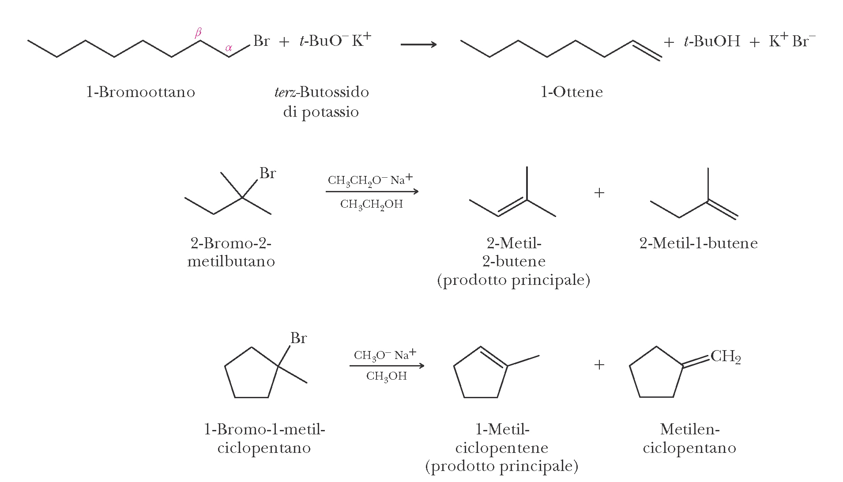
Reazione di β-eliminazione

Slide 31
Meccanismo
Meccanismo favorito in presenza di basi forti
Formazione di
un carbocatione

Slide 32
Reazione di β-eliminazione

Slide 33
Notes:
Fine 26 ore, 13 lezioni

Slide 34
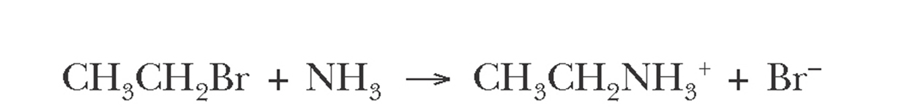
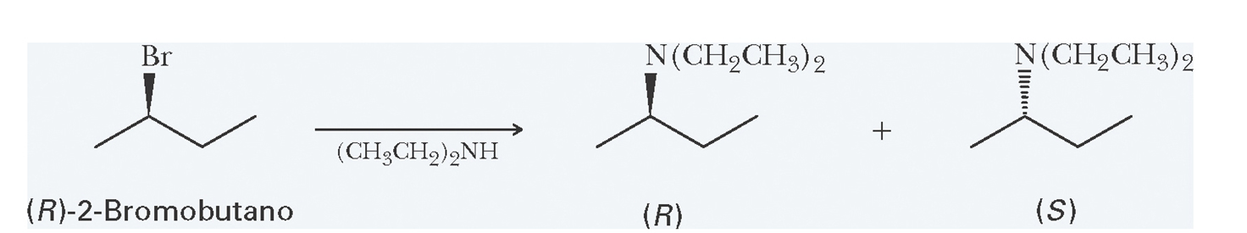
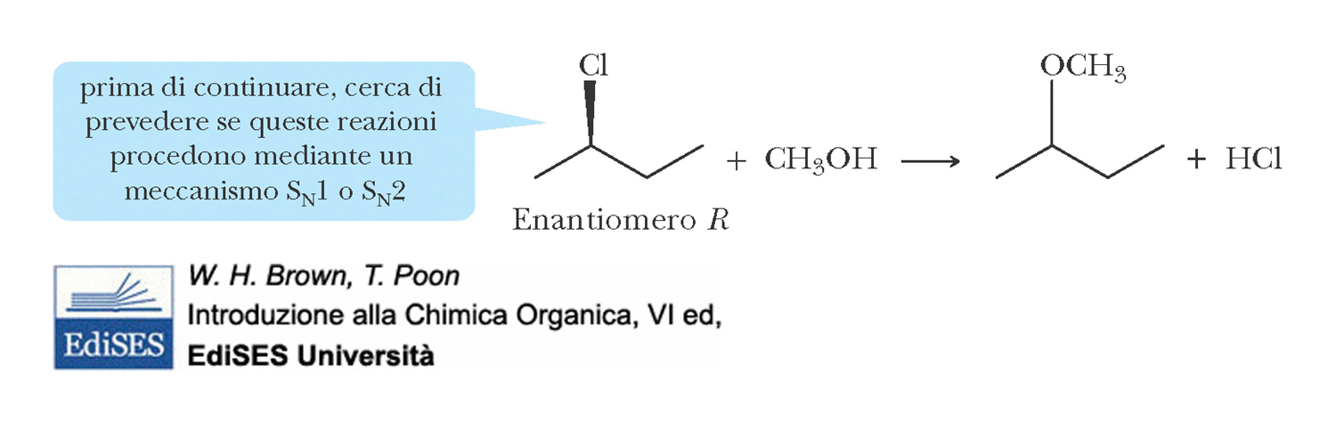
S_{N}2
S_{N}1
+ HBr
S_{N}1

Slide 35
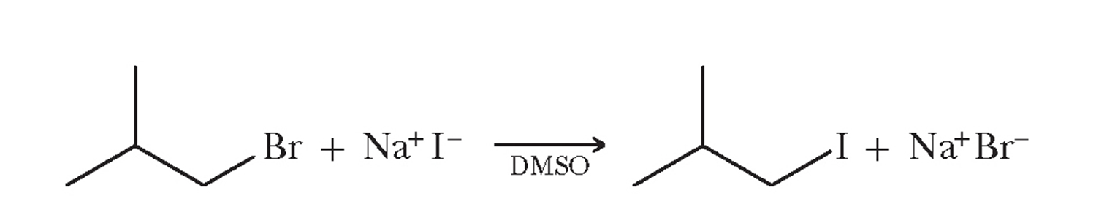
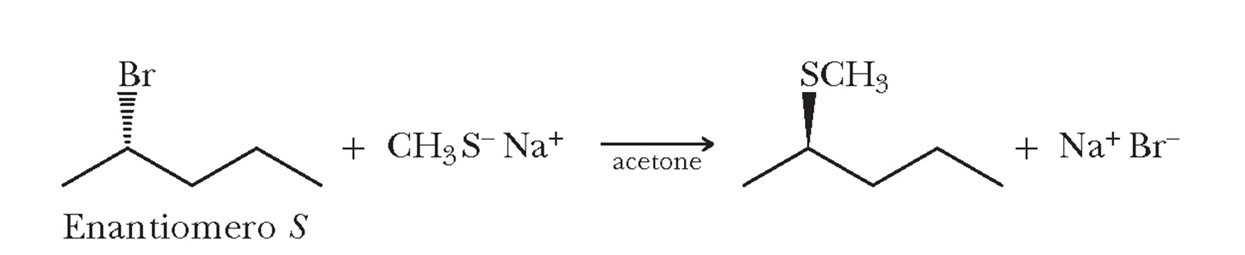
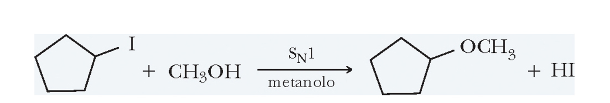
S_{N}2
S_{N}2

Slide 36
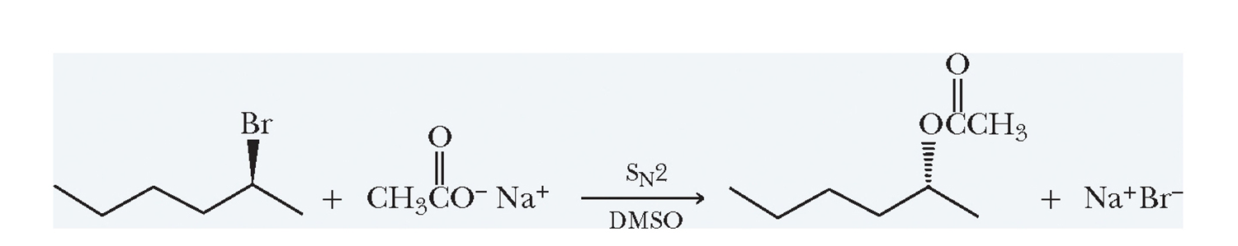
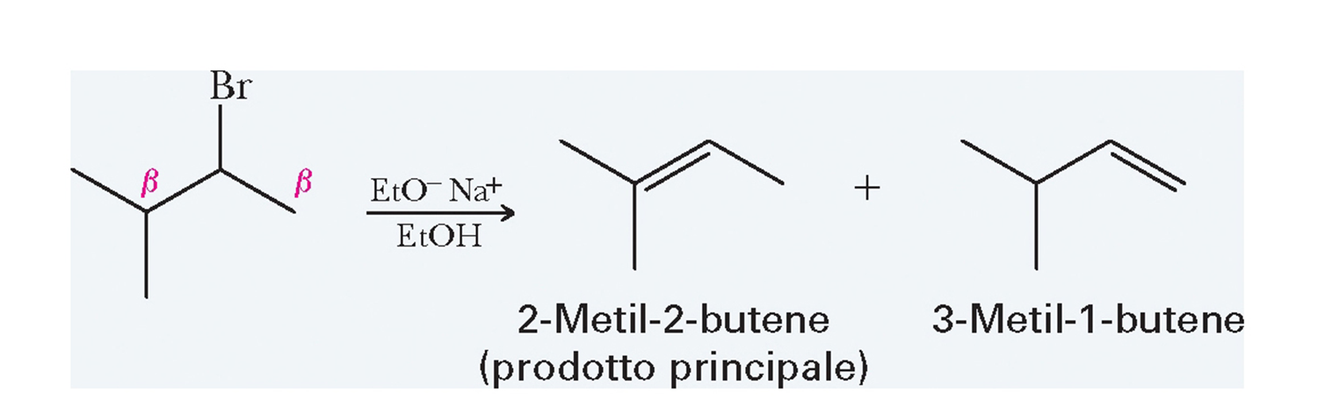

Slide 37
